Slide 1
Diferencias de sexo, género y diferencia sexual.
Lamas, M. (2000). Diferencias de sexo, género y diferencia sexual. Cuicuilco, 7(18), 1-24.
Dalia Lizette Gómez

Slide 2
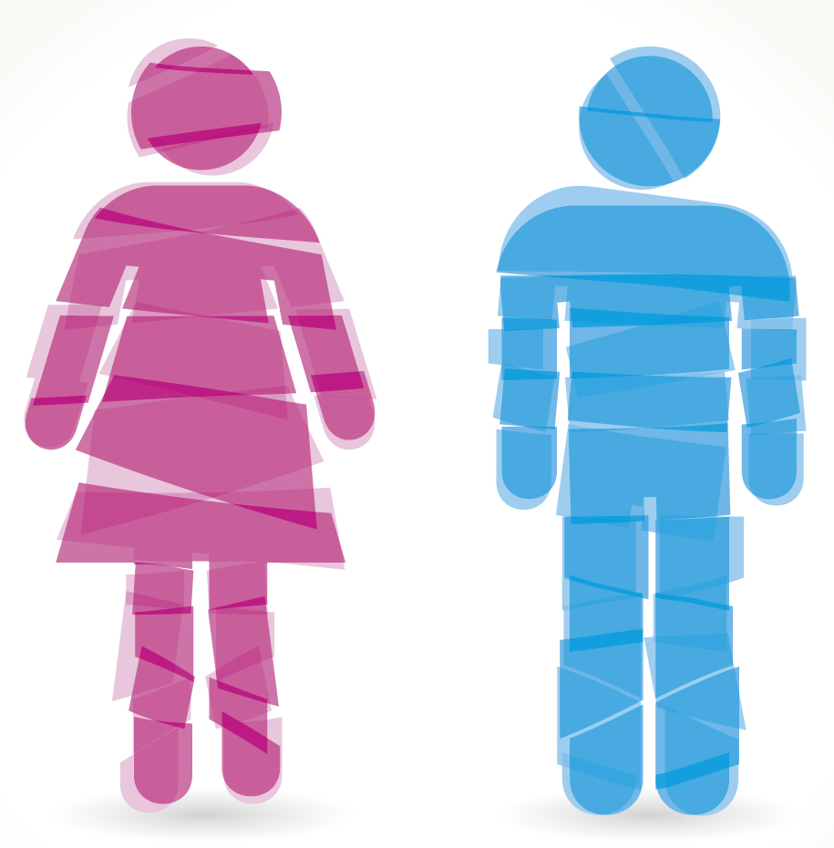
El género
Se conceptualiza como el conjunto de ideas, representaciones, prácticas y prescripciones sociales que una cultura desarrolla desde la diferencia anatómica entre mujeres y hombres, para simbolizar y construir socialmente lo que es “propio” de los hombres (lo masculino) y “propio” de las mujeres (lo femenino)…, es decir, se refiere al conjunto de creencias, prácticas y representaciones sociales que los integrantes del grupo humano simbolizan a partir de la diferencia anatómica entre hombres y mujeres (lo biológico).

Slide 3
Género
Es un término derivado del inglés (gender), la significación anglosajona de gender está únicamente referida a la diferencia de sexos. En inglés el género es “natural”, es decir, responde al sexo de los seres vivos ya que los objetos no tienen gender, son “neutros”.
En otras lenguas como el castellano, el género es ”gramatical” y a los objetos (sin sexo) se les nombra como femeninos o masculinos.

Slide 4
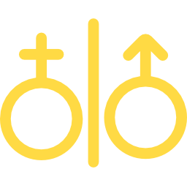
Para la crítica feminista, el género es un elemento básico de la construcción de la cultura, puesto que es parte de los complejos procesos histórico-culturales en la construcción de la masculinidad y la feminidad.
Por esta clasificación cultural se definen no sólo la división del trabajo, las prácticas rituales y el ejercicio del poder, sino que se atribuyen características exclusivas a uno y a otro sexo en materia de moral, psicología y afectividad. La cultura marca a los sexos con el género y el género marca la percepción de todo lo demás: lo social, lo político, lo religioso, lo cotidiano.

Slide 5
Mujeres y hombres no son un reflejo de la realidad natural, sino que son el resultado de una producción histórica y cultural.
La investigación, reflexión y debate alrededor del género han conducido lentamente a plantear que las mujeres y los hombres no tienen esencias que se deriven de la biología, sino que son construcciones simbólicas pertenecientes al orden del lenguaje y de las representaciones.

Slide 6
El género produce un imaginario social que produce concepciones sociales y culturales sobre la masculinidad y feminidad, y es usado para justificar la discriminación por sexo (sexismo) y por prácticas sexuales (homofobia).
Hombres y mujeres contribuimos a la discriminación al reproducir este orden simbólico. Ya que muchas de estas creencias y costumbres reflejan tradiciones sexistas, homófobas y machistas que se encuentran insertas en la cultura.
Imponemos la “masculinidad” a los cuerpos de los machos humanos y la “feminidad a los cuerpos de las hembras humanas. Es pues una construcción social biologizada, puesto que legitimamos la eficacia masculina y su relación de dominación a partir de la descripción biológica.

Slide 7
En la práctica cotidiana aprendemos la oposición fundamental entre lo femenino y lo masculino, pero también aprehendemos de las relaciones sociales e históricas.
A partir de esto, si bien, el género nos permite entender que somos socialmente construidos, también en cierta medida nos evidencia que nos construimos a nosotros mismos.
Por lo tanto, el género es algo que se hace, al igual que se puede rehacer la división de tareas, actividades, papeles sociales, etcétera.

Slide 8
Identidad social, identidad de género e identidad sexual no son lo mismo.
Identidad social.- designado como sexo público, se refiere a cómo nos desenvolvemos en la sociedad como hombres o como mujeres. Se parte de los roles de género, que son el conjunto de normas y prescripciones que dictan la sociedad y la cultura sobre el comportamiento femenino o masculino (García Nieto, Martín Romero y Martín-Pérez Rodríguez, 2010)
Identidad de género.- es la vivencia interna e individual del género tal como cada persona la experimenta profundamente, la cual podría corresponder o no con el sexo asignado al momento del nacimiento, incluyendo la vivencia personal del cuerpo (que podría involucrar la modificación de la apariencia o la función corporal a través de técnicas médicas, quirúrgicas o de otra índole, siempre que la misma sea libremente escogida) y otras expresiones de género, incluyendo la vestimenta, el modo de hablar y los modales. (ACNUDH)
Identidad sexual.- se refiere a la capacidad de cada persona de sentir una profunda atracción emocional, afectiva y sexual por personas de un género diferente al suyo, de su mismo género o de más de un género, así como a la capacidad de mantener relaciones íntimas y sexuales con personas. Es un concepto complejo cuyas formas cambian con el tiempo y difieren entre las diferentes culturas (ACNUDH).

Slide 9
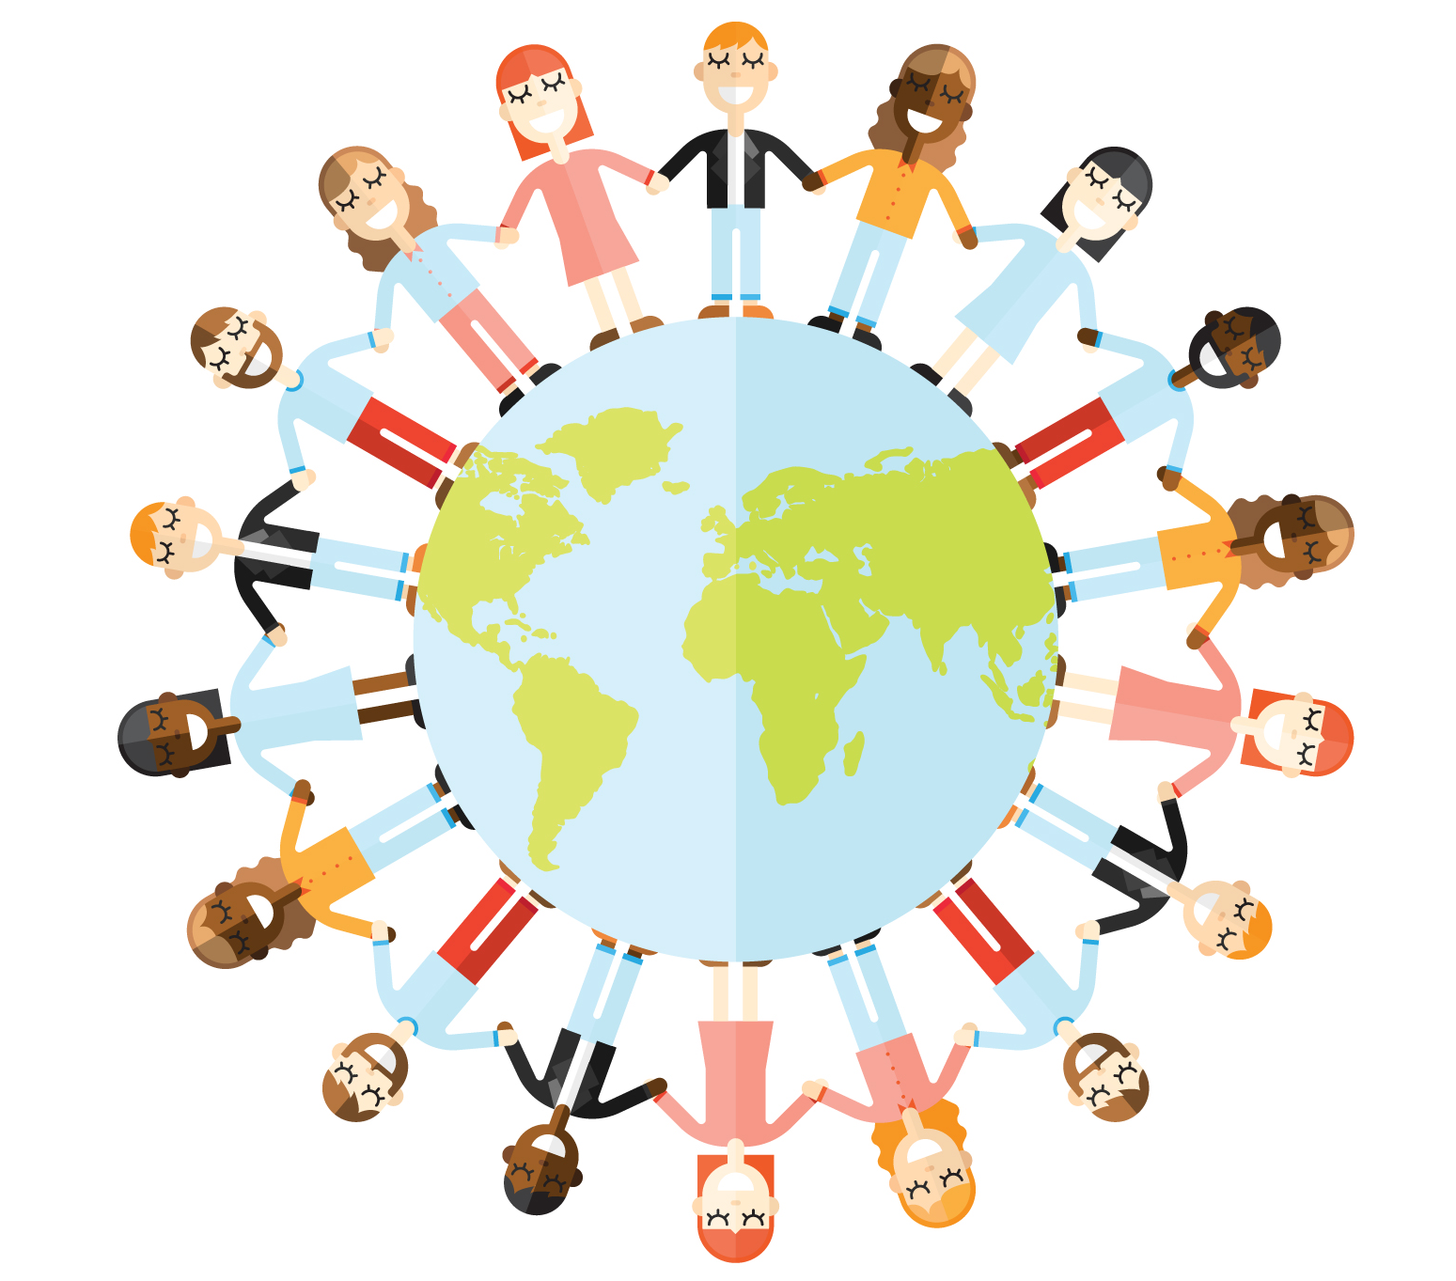
Colocar la cuestión de la identidad en la cultura, derrumba concepciones biologicistas: tener identidad de mujer, posición psíquica de mujer, y ser femenina, o sea, asumir los atributos que la cultura asigna a las mujeres no son procesos mecánicos, inherentes al hecho de tener cuerpo de mujer. Contar con ciertos cromosomas o con una matriz no implica asumir las prescripciones del género y los atributos femeninos; ni viceversa en el caso de los hombres.

Slide 10
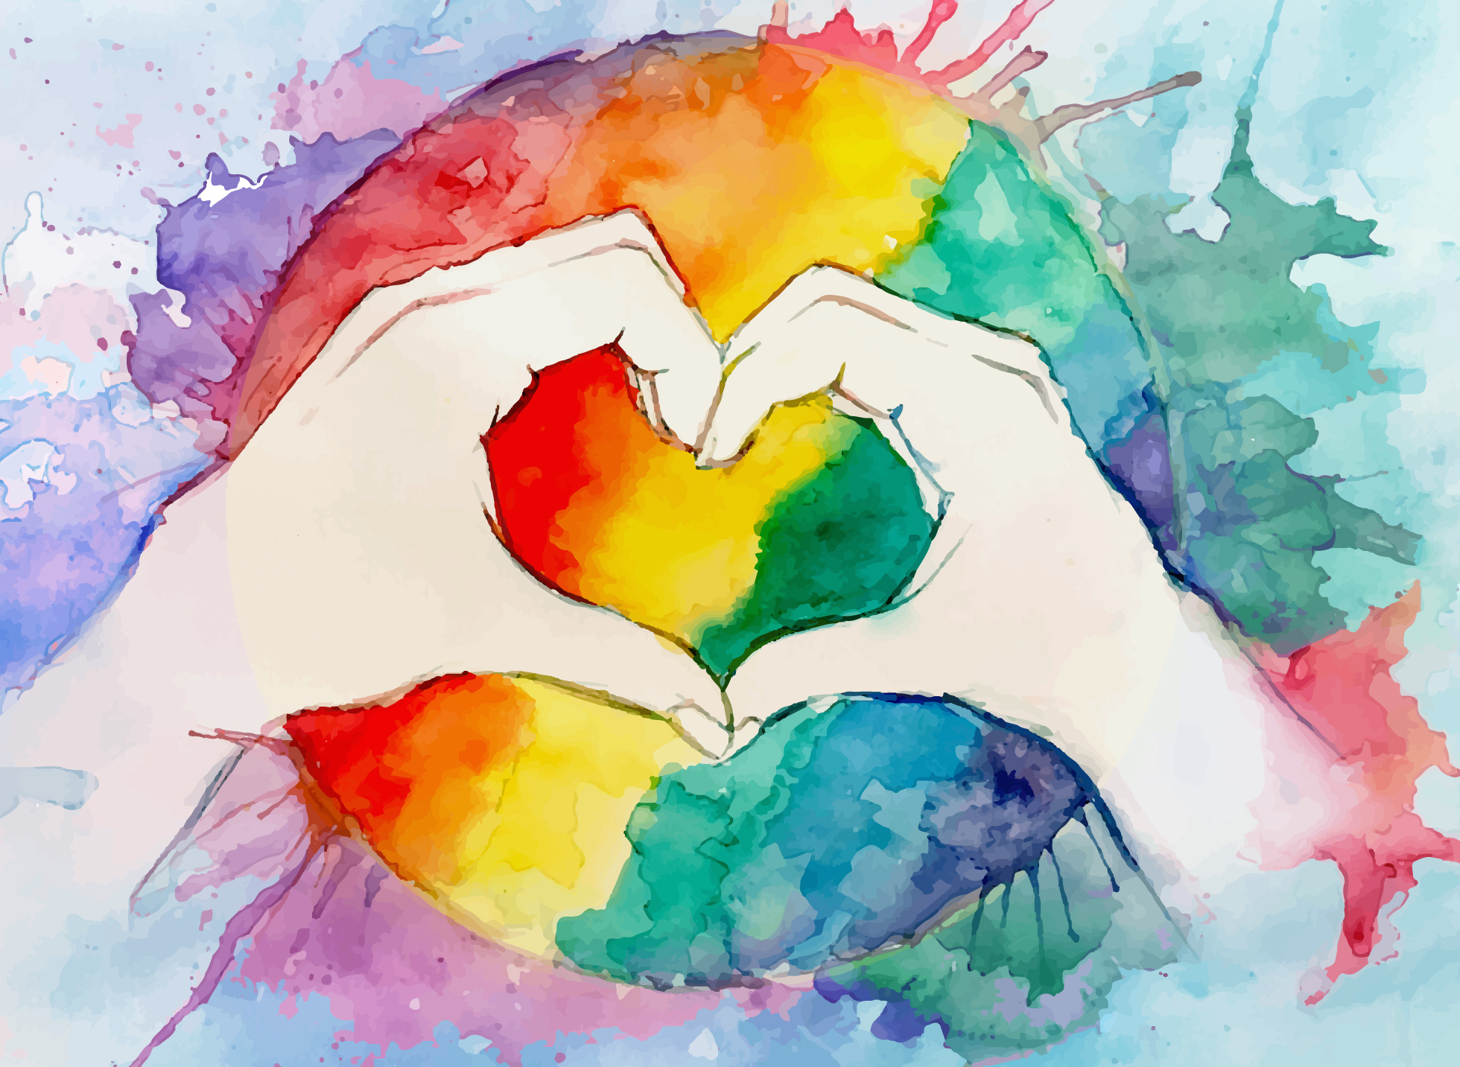
Por eso en la actualidad las interrogantes más acuciantes y provocativas que plantea el trabajar con los conceptos de género y de diferencia sexual están vinculadas a cuestiones relativas a la identidad sexual: ya no se trata de analizar sólo la dominación masculina; ahora es preciso reflexionar sobre la dominación de la ideología heterosexista, de las personas heterosexuales sobre las personas homosexuales, las lesbianas y los gay, los transexuales, los queer, es decir, de las personas que no asumen los habitus femeninos y masculinos que corresponden a la prescripción de género en materia de sexualidad y afectividad.

Slide 11
Referencias bibliográficas
ACNUDH. Orientación sexual e identidad de género en el derecho internacional de los derechos humanos. Recuperado de http://acnudh.org/wp-content/uploads/2013/11/orentaci%C3%B3n-sexual-e-identidad-de-g%C3%A9nero2.pdf
García Nieto, I., Martín Romero, L. y Martín-Pérez Rodríguez, A. (2010). Curso sobre diversidad sexual y mundo laboral. Recuperado de http://www2.fsc.ccoo.es/comunes/recursos/99922/doc21154_La_diversidad_sexual._Conceptos.pdf
Imágenes tomadas de www.freepik.com

